Slide 1


Slide 2

TUẦN . TIẾT
BÀI 2:
QUAN TÂM, CẢM THÔNG, CHIA SẺ
(TIẾT 3)

Slide 3

Bài 2
QUAN TÂM, CẢM THÔNG, CHIA SẺ
KHỞI ĐỘNG
Giới thiệu tranh vẽ của mình
2 phút

Slide 4
Bài 2
QUAN TÂM, CẢM THÔNG, CHIA SẺ
HIỂU Ý ĐỒNG ĐỘI
KHÁM PHÁ
Chia lớp thành 2 đội A, B (ứng với 2 dãy bàn). Mỗi đội chọn 2 bạn xuất sắc nhất tham gia.

Slide 5
Bài 2
QUAN TÂM, CẢM THÔNG, CHIA SẺ
HIỂU Ý ĐỒNG ĐỘI
KHÁM PHÁ
+ Luật chơi: Trong vòng 4 phút, dựa vào mô tả qua hành động của đồng đội đoán đúng nhiều từ khóa nhất sẽ chiến thắng. + Câu hỏi trò chơi: Đây là một lời nói hoặc một hành động cụ thể thể hiện sự quan tâm, cảm thông, chia sẻ với bạn bè, thầy cô trong lớp mình?

Slide 6
Bài 2
QUAN TÂM, CẢM THÔNG, CHIA SẺ
HIỂU Ý ĐỒNG ĐỘI
KHÁM PHÁ
+ Lưu ý: Bên dưới cổ vũ, không nhắc đáp án, phạm quy bị trừ 2 đáp án đúng/ lần.

Slide 7

Hoàn thành nội dung điền khuyết sau
Bài 2
QUAN TÂM, CẢM THÔNG, CHIA SẺ
2. Rèn luyện
lắng nghe
- Biết quan sát, ..................., đặt mình vào vị trí của người khác. - Luôn sẵn sàng ................... họ người khác. - ......................., khích lệ bạn bè cùng thực hiện. - Cần góp ý, ........................ thói ích kỉ, thờ ơ trước khó khăn, mất mát của người khác.
giúp đỡ
Động viên
phê phán

Slide 8
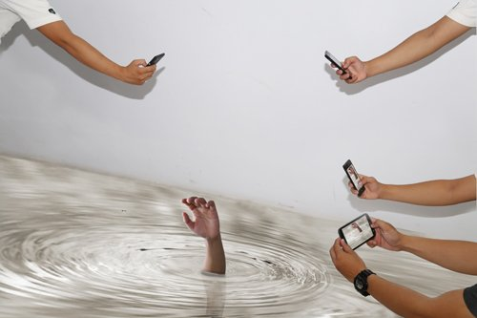
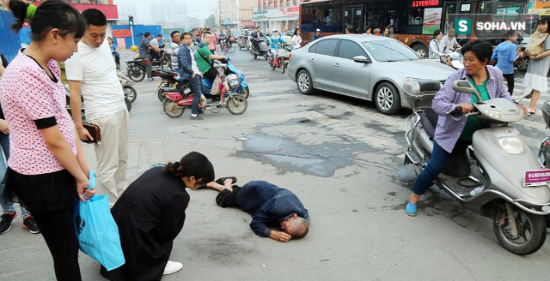
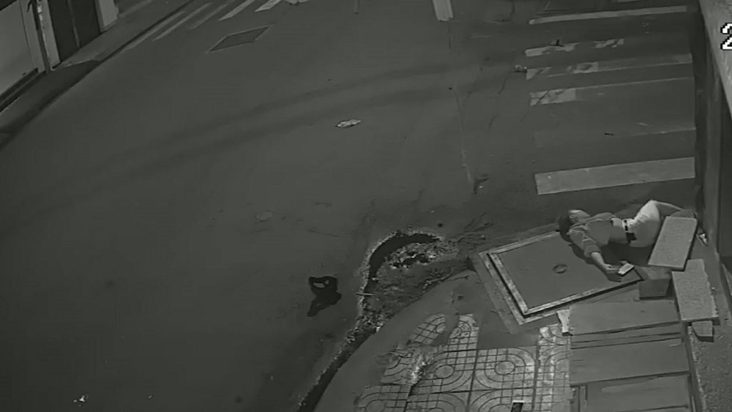
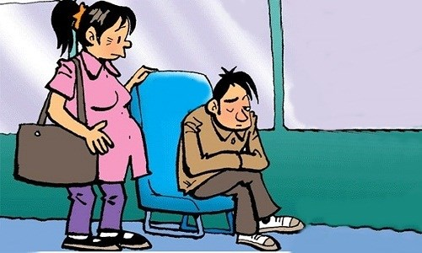

Slide 9
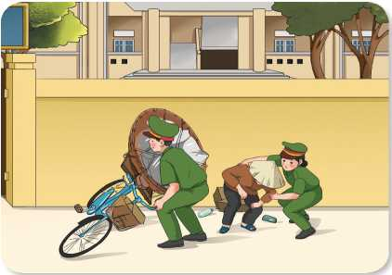
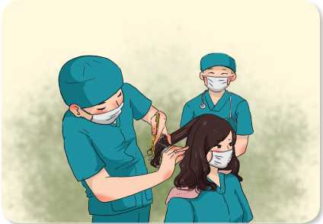
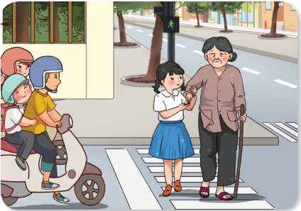
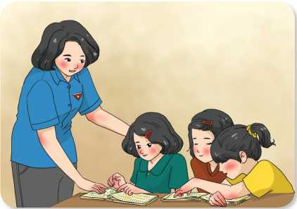

Slide 10
QUAN TÂM, CẢM THÔNG, CHIA SẺ
Bài 2
LUYỆN TẬP
Tình huống 1: A và T là bạn học cùng lớp và ở gần nhà nhau. T bị ốm phải nghỉ học nhiều ngày hết giờ học, A sang nhà đưa vở cho bạn chép và giải thích chỗ nào bạn không hiểu. M cùng lớp thấy vậy cho là không đúng vì việc học là nhiệm vụ của học sinh, T phải tự tìm hiểu.
a. Em có nhận xét gì về việc làm của bạn A? b. Theo em, ý kiến của bạn H như vậy có đúng không? Vì sao?

Slide 11
Bài 2
QUAN TÂM, CẢM THÔNG, CHIA SẺ
LUYỆN TẬP
Tình huống 2: Trong giờ kiểm tra môn GDCD, N không thuộc bài, H ngồi cạnh đã đưa bài cho N chép.
Theo em, việc làm của H có phải là quan tâm, giúp đỡ bạn không? Vì sao?

Slide 12
Bài 2
QUAN TÂM, CẢM THÔNG, CHIA SẺ
LUYỆN TẬP
Tình huống 3: Cuối giờ học, M để nguyên cốc nhựa đựng nước ngọt trên bàn mà không đem bỏ vào thùng rác. Khi P nhắc nhở, bạn ấy trả lời: tại mình phải dọn dẹp, đó là việc của cô lao công. P giải thích nhưng M cố tình không nghe và tỏ thái độ khó chịu.
Em có nhận xét gì về hành động của em, nếu em là bạn thân của M em sẽ làm gì?

Slide 13
XEM ĐOẠN VIDEO CLIP VÀ TRẢ LỜI CÂU HỎI
https://www.youtube.com/watch?v=SM4Mq7TqNw8
Em có nhận xét gì về hành động của các nhân vật trong đoạn clip trên?

Slide 14

VẬN DỤNG
Em hãy tìm hiểu và ghi chú lại hoàn cảnh khó khăn của một bạn nào đó ở trường, ở lớp và gửi đến giáo viên chủ nhiệm để có thể giúp đỡ bạn đó.

Slide 15

DẶN DÒ:
1. Xem lại nội dung vừa học
2. Chuẩn bị bài tiếp theo.
3. Tìm hiểu và ghi chú lại hoàn cảnh khó khăn của một bạn nào đó ở trường, ở lớp.

Slide 16

CẢM ƠN QUÝ THẦY/CÔ
CÙNG CÁC EM HỌC SINH
MỖI NGÀY CUỘC SỐNG ĐI QUA
ĐỂ CÂY ĐẠO ĐỨC NỞ HOA TRONG LÒNG.

